Slide 1
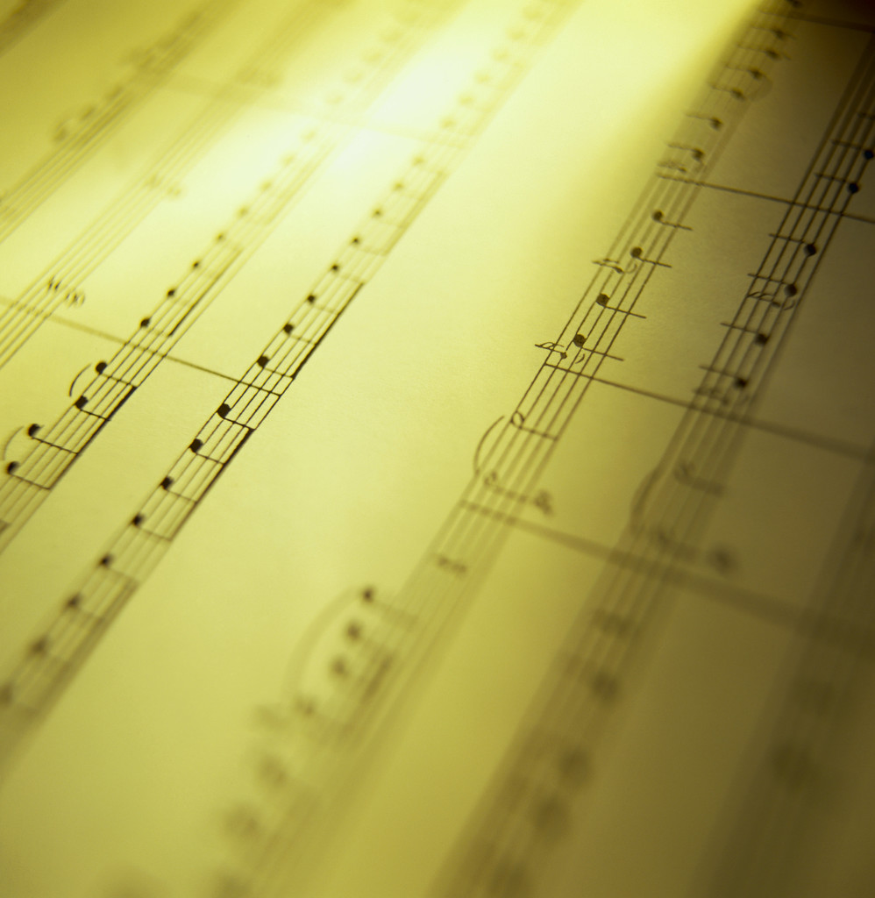
三谷主日學：
『崇拜理念與實踐』
第九課：崇拜的再思
唱詩 #10 清晨歌

Slide 2
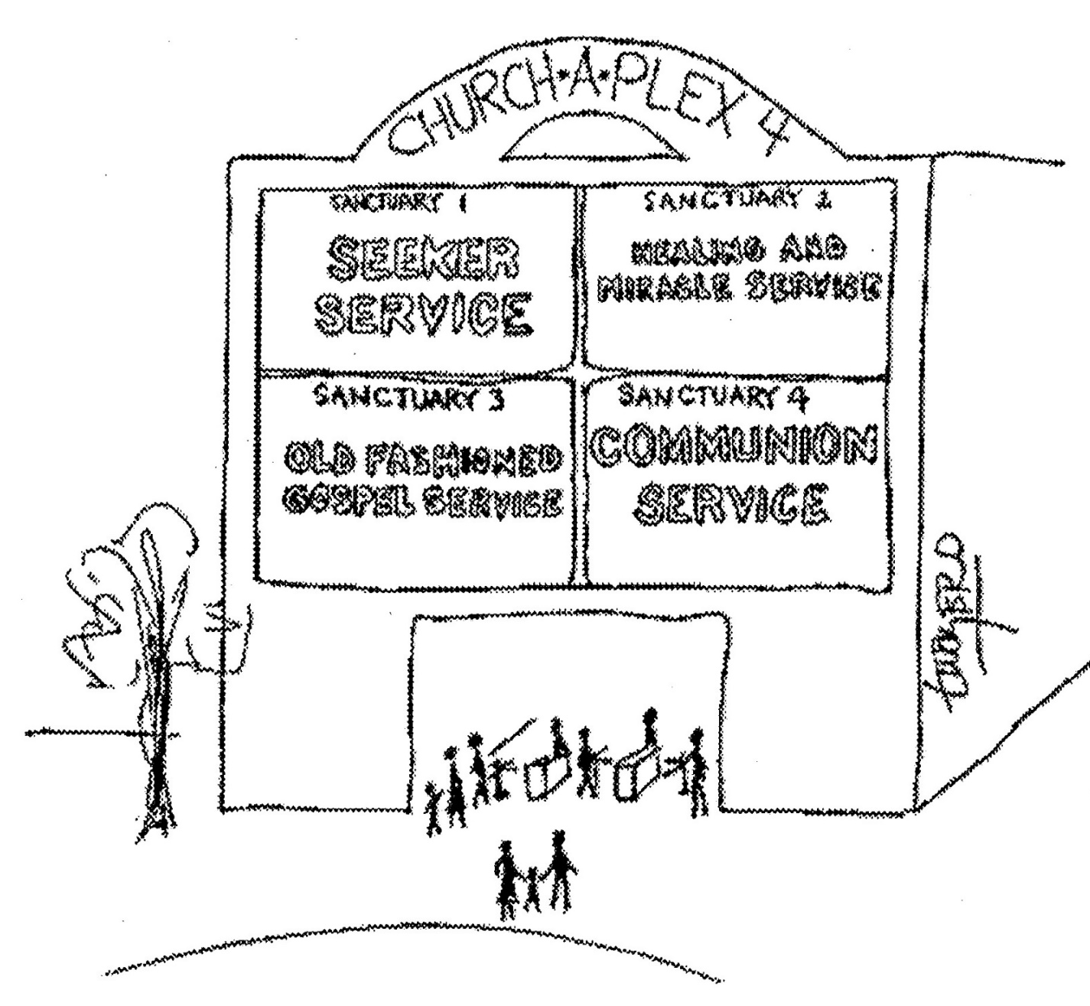
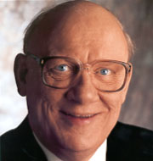
一.前言
A.Warren Wiersbe：
《 Real Worship – Playground,
Battleground, or Holy Ground? 》
Worship belongs to the “War Department”
Music is “Universal”, but also “Personal”, and
thus, a very “Sensitive Subject”

Slide 3
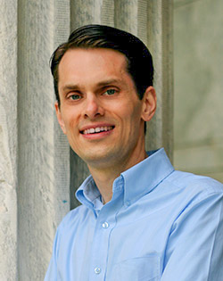

一.前言
B.Gordon Dahl：
Worship our work.
Work at our play.
Play at our worship.
崇拜工作，辛勤玩樂，
並在崇拜中自我娛樂。

Slide 4
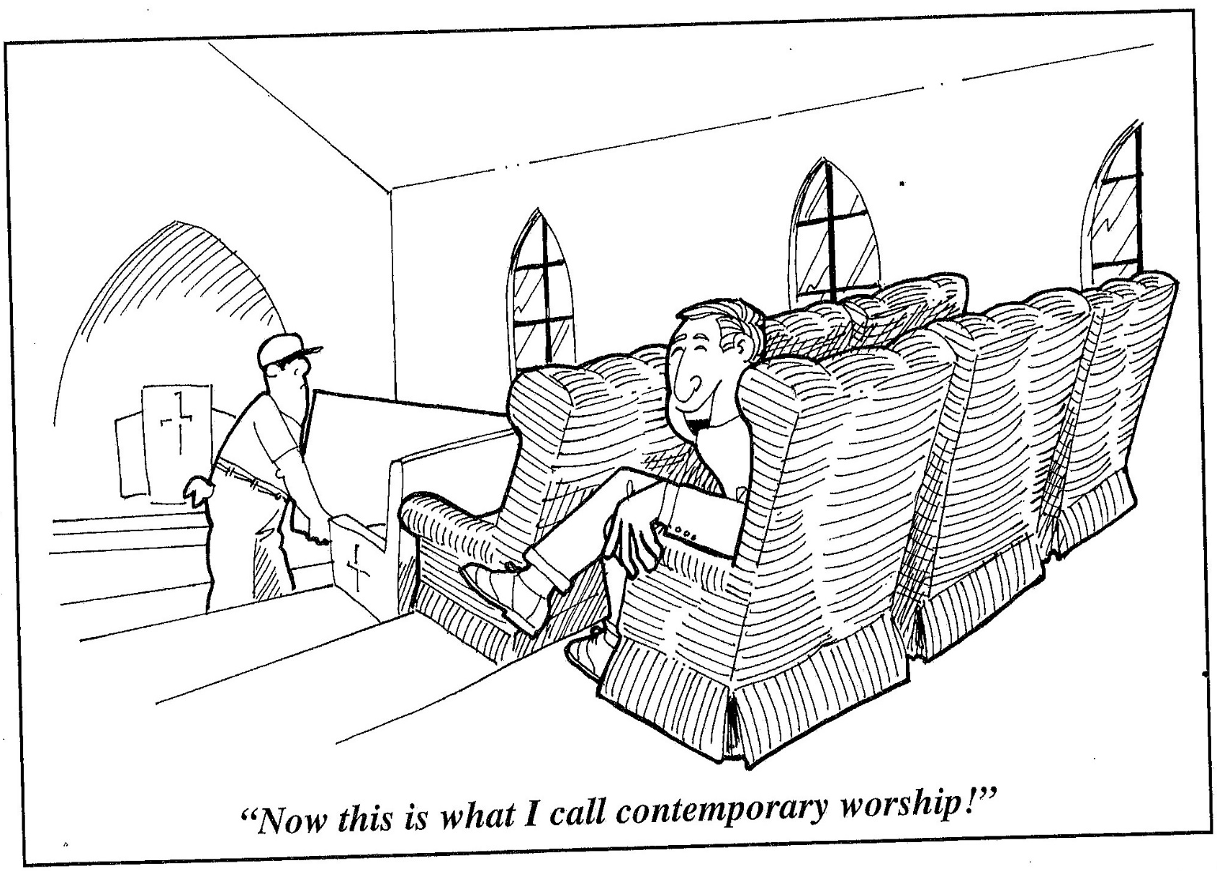
二.觀念上的偏離
A.殿乎？店乎？ Sanctuary vs Shop
敬拜者心態 VS. 銷費者心態
詩96:8 「要拿供物來進入祂的院宇」
出23:15「誰也不可空手來朝見我」
獻是動機，得是結果

Slide 5
二.觀念上的偏離
B.理性？感性？ Mind vs Heart
敬拜不是為了追求某種感覺 feeling good?
然而中國文化包袱 - 「重思考，不重表達」
「要盡心、盡性、盡力、盡意，愛主」(路10:27)
「要用靈歌唱，也要用悟性歌唱」(林前14:15)
「理性」+「感性」才能影響「靈性」

Slide 6
二.觀念上的偏離
C.音樂崇拜？崇拜音樂？
「講台」 變成 「舞台」
Pulpit → Stage
「會眾」 變成 「聽眾」
Congregation → Audience
「榮神」 變成 「悅己」
Glorify God → Self-entertainment
結果：
「不見一人,只見耶穌」→「只見一人,不見耶穌」
「棄暗投明」→「棄光明, 入黑暗」
Music Worship
vs
Worship Music
禮堂 → 戲院
崇拜 → 節目

Slide 7

三.聖經的教導
A. 敬拜的定義 (詩95、96篇)
“Worship”來自“Worth-Ship”=「值得敬拜」
「要將榮耀能力歸給耶和華，都歸給耶和華，
要將耶和華的名當得的榮耀歸給祂」(詩96:7-8)
「以神為中心」God-centered
NOT people-centered

Slide 8
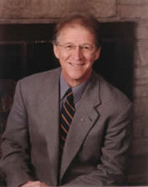
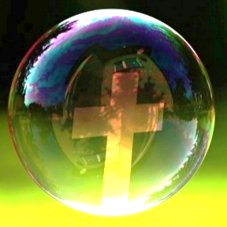
三.聖經的教導
B. 敬拜的目的 – 不在於傳福音
John Piper：
“Missions is not the ultimate goal
of the church. Worship is.
Mission exists because worship does not.
Worship is ultimate, not missions, because God
is ultimate, not man.”
⬥ Worship - toward God, about God, & for God only
向著神 關乎神 只為神

Slide 9
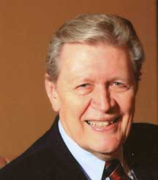
三.聖經的教導
危機：「教會增長運動」扭曲了敬拜的觀念
～ Dr. Bruce Leafblad (西南浸信會神學院)
“Church Growth Movement” changes “Worship”
1. Change of Purpose：
from glorification to numerical
2.Change of Focus：
from God-centered to people-centered
3.Change of Goal：
instead of facilitating love for God, lets
enjoy and feel good
* While all growth involve changes,
not all changes equal growth

Slide 10
四.兩個爭論
A. 傳統聖詩 vs. 讚美短詩
內容豐富道理深 | 信息易明夠精簡
古典莊嚴有深度 | 易唱易學且通俗
歌詞冗長難消化 | 內容局限多重覆
節奏死板難度高 | 缺乏藝術素質淺

Slide 11
'Mary, Mary, Mary, Oh, Mary, MARY, MARY,
the cows, the big cows, the brown cows, the black cows, the white cows, the black and white cows, the COWS, COWS, COWS are in the corn, are in the corn, are in the corn, are in the corn, the CORN, CORN, CORN.'
7-Eleven

Slide 12
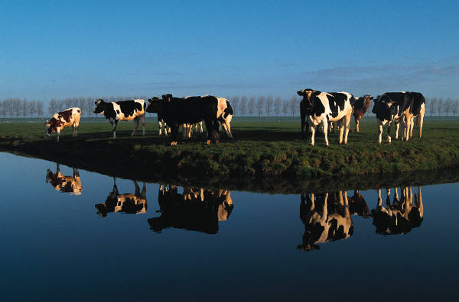
Oh John, dear John, now hear thou my cry;
Incline thine ear to the words of my mouth.
Turn thou thy whole wondrous ear by and by
To the righteous, inimitable, glorious truth.
For the way of the animals who can explain?
There is in their heads no shadow of sense!
Hearken they not in God's sun or His rain.
Unless from the mild, tempting corn they are fenced.
Yea, those COWS in glad bovine, rebellious delight
Broke free from their shackles, their warm pens eschewed.
Then goaded by minions of darkness and night.
They all my mild Chilliwack sweet corn have chewed.
So look to that bright shining day by and by,
Where all the corruptions of earth are reborn,
Where no vicious animal makes my soul cry,
And I no longer see those foul cows in the corn.

Slide 13



何謂傳統聖詩？
(1) 傳統聖詩 (Hymns)
⬥ 18世紀或更早
⬥ 通常缺副歌，強調父、子、靈的神性與工作
⬥ 例：千古保障、我每思念十字寶架
(2) 福音詩歌 (Gospel Songs)
⬥ 19、 20世紀 (美國教會大復興)
⬥ 一般有副歌，強調救恩與成聖及與主的關係
⬥ 例：我時刻需要你、谷中百合花、十字架
(3) 近代詩歌 (Contemporary Christian Songs)
⬥ 21世紀(從耶穌運動開始)
⬥ 旋律風格較為摩登，接近當時的流行曲
⬥ 例：必有恩惠慈愛、傳給人、因祂活著

Slide 14

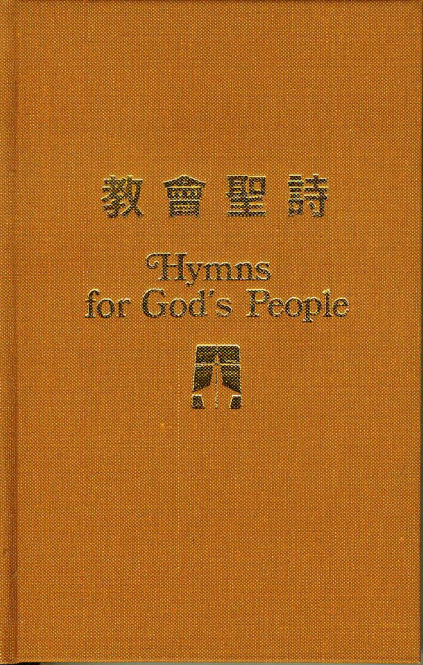

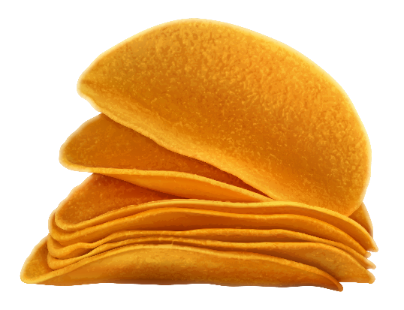
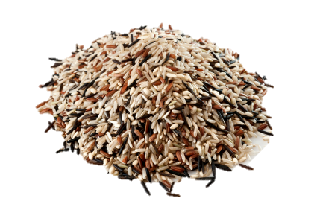




Slide 15
只唱「讚美短詩」產生的後遺症：
(1)摒棄了重要的詩歌寶庫，屬靈上的大損失
(2)詩歌範圍狹窄，聚會選詩常感短缺或不恰當
(3)對真理認識不夠全面(缺乏禱告、認罪、宣教、
審判、主再來等類的提醒)
(4)在這「不重真理、重感受，且一切都是相對」
的「後現代」社會，失去了抗衡作用
(5)會眾失去學習分部唱詩的機會，與享受聖詩
和聲之美
有些因受時代的文化薰陶，甚至與神學真理偏離

Slide 16
【愛，我願意】
十字架上的光芒，溫柔又慈祥，
帶著主愛的力量，向著我照亮。
我的心不再隱藏，完全的擺上，
願主愛來澆灌我，在愛中得自由釋放。
我願意降服，我願意降服，
在你愛的懷抱中，我願意降服。
你是我的主，你是我的主，
永遠在你懷抱中，你是我，你是我的主。

Slide 17
【彩虹下的約定】
我空虛的心靈，終於不再流淚，
期待著雨後，繽紛的彩虹，訴說你我的約定。
我不安的腳步，終於可以停歇，
主你已為我，擺設了生命的盛宴。
與你有約，是永恆的約，
彩虹為證，千古不變。
我要高歌，為生命喜悅，
萬物歌頌你的慈愛，大地訴說你的恩典。
不再用洪水毀滅審判世界
未世上帝要用烈火！

Slide 18
【天父的孩子】
永遠你是我的孩子，永遠不變，我愛你，
我差聖靈翩然降臨，如馴鴿平安落在你心。
永遠我是祢的孩子，永遠不變，我愛祢
懇求聖靈翩然降臨，如馴鴿平安落在我心。

Slide 19
常用 Power Point 產生的後遺症：
(1)會眾音樂素養很難進步，只有歌詞，失去視譜
能力和樂理造就的機會
(2)加強會眾的惰性，不帶聖經，不看聖經，也不
會翻聖經，培養出「觀望式」的敬拜心態
(3)傳統詩因歌詞長，打字麻煩，且曲調較難，要
用詩歌本，逐被領詩者放棄，只選短歌，成為
惡性循環
(4)為了銀幕清晰，可能需要關燈，強逼在黑暗中
聚會

Slide 20
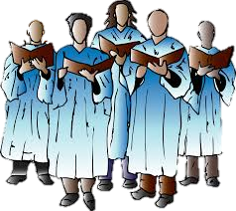
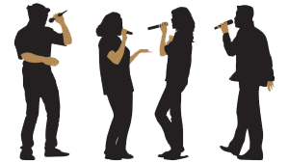
四.兩個爭論
A.讚美短詩 vs. 傳統聖詩
B.一人 vs. 一隊
•大才小用？小題大做？
•讓人注意台上的人？還是
寶座的主
•台上越多人越提升「觀望感」，同時削弱
「參與感」
•帶領敬拜最終目的：
得到會眾更多的參與

Slide 21
五.問題的癥結
A.教會領袖們
B.崇拜領唱者
C.現代信徒光景
1.物慾化
2.自我中心
3.缺乏受苦經歷
4.對情愛混淆
5.求效率，不求藝術
不給予方向、放牛吃草、
不肯投資請專業人士
不合適、沒有崇拜觀念、
不懂音樂、東施效顰、
不好學、不受教、不謙卑...

Slide 22

Oo, I love the way you hold me,
By my side you’ll always be
You take each and every day,
Make it special in some way.
I love the way you hold me,
In your arms I’ll always be
You take each and every day,
Make it special in some way
I love you more than the words in my brain can express.
I can’t imagine even loving you less.
Lord, I love the way you hold me.
(“Hold Me,” by Jamie Grace)

Slide 23
你去哪兒，我也要去哪兒，
你幹啥，我也幹啥，
我們住也要住在一起，死也要死在一塊，
你跪拜誰，我也跪拜誰，
我的也就是你的，你的也就是我的。
你往那裡去，我也往那裡去；
你在那裡住宿，我也在那裡住宿；
你的國就是我的國，你的神就是我的神。
你在那裡死，我也在那裡死，也葬在那裡。
除非死能使你我相離！ (路得記 1:16-17)

Slide 24
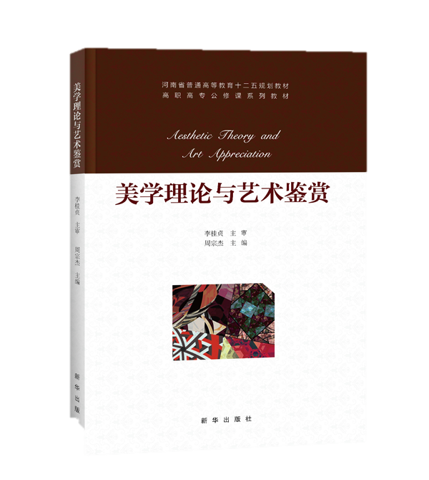
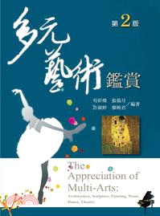


Slide 25
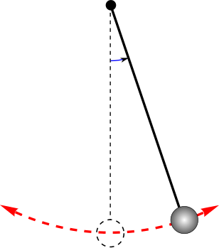
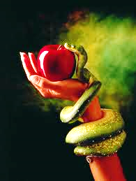
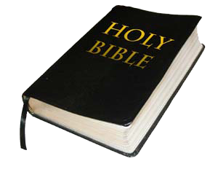
五.問題的癥結
A.教會領袖們
B.崇拜領唱者
C.現代信徒光景
D.失去平衡
結語：
「不以聲音代替樂章，不以感性的自我表達取代
靈命及教義的領受。」

Slide 26
建議參考書籍：
Warren Wiersbe, Real Worship: Playground, Battle Ground, or Holy Ground, 2nd ed., Baker Book, 2000
Donald Hustad, True Worship, Hope Publishing, 1998
John Frame, Worship in Spirit and Truth, P & R Publishing, 1996
John Frame, Contemporary Worship Music, P & R Publishing, 1997
Dan Lucarini, Why I Left the Contemporary Christian Music Movement, Evangelical Press, 2002
陳康,【崇拜多面體】基道出版, 2006

